Slide 1

MEALgen
SMARTSolutions
DELICIOUS!

Slide 2
Участники команды SmartSolutions
Ляшенко Никита
Кремпольская Екатерина
Орчиков Даниил
01
02
03
Дворкин Борис
Касьяненко Вера
04
05
P3209 ПИиКТ
P3220 ПИиКТ
P3211 ПИиКТ
P3231 ПИиКТ
P3220 ПИиКТ

Slide 3
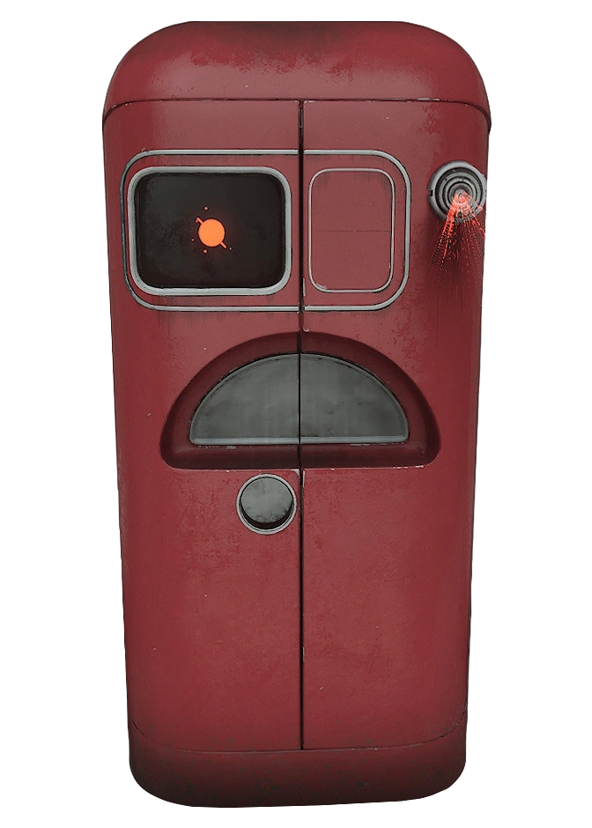
Идея проекта MEALgen
Мобильное приложение для поиска рецептов, а также заказа доставки продуктов на дом. Искусственный интеллект просматривает продукты в вашем холодильнике и помогает с помощью специальных алгоритмов оптимизировать их использование, чтобы сократить пищевые отходы и наладить ваш рацион, а также в случае отсутствия необходимых продуктов заказать их доставку.

Slide 4
Проблемы, которые поможет решить наш продукт
Сокращение потраченного времени на магазин
Отсутствие знаний в сфере рецептуры блюд
Неправильное питание, недоедание, переедание
Большое количество пищевых отходов
1
2
3
4

Slide 5
Конкурентные преимущества
SMART
Solutions
Поддержка русского языка
Использование искусственного интеллекта
Интеграция с заказом продуктов
Большое количество рецептов
Индивидуальная оптимизация рациона

